Slide 1
Agilis szoftverfejlesztés

Slide 2
Mi a szó jelentése?
•Az agilis jelentése (mint melléknév) szlengben, egy tettre kész személyt jelent, aki rugalmas alkalmazkodásra képes.

Slide 3
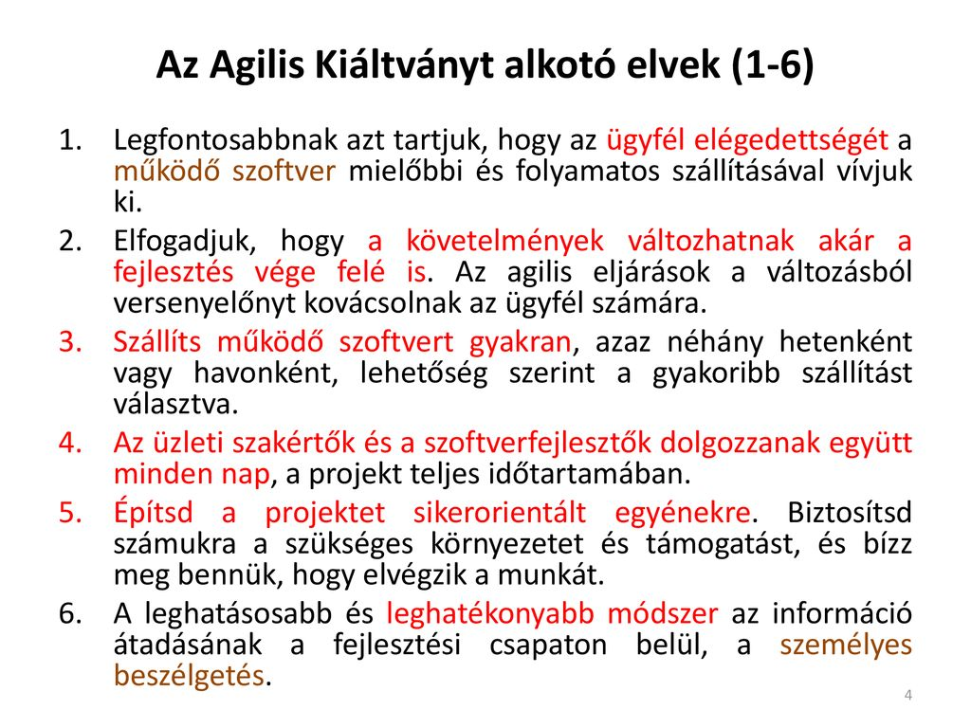
Miből áll az agilis modell?
•Keretrendszer és folyamat összessége
•Agilis kiáltványt alkotó elv

Slide 4
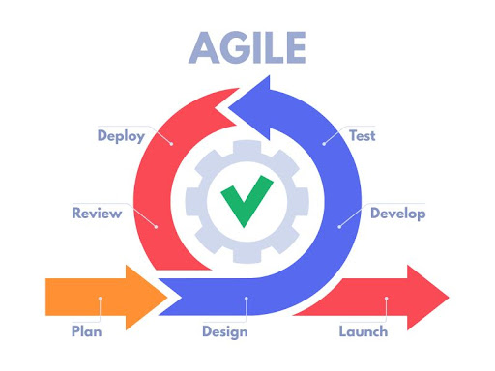
MI AZ A AGILIS SZOFTVERFEJLESZTÉS?
•Gondolkodásmód
•Gyakorlat
•Munkaszervezés
•Termékfejlesztési megközelítés

Slide 5
Legfontosabb agilis módszertanok
•Scrum
•Extreme programming
•Crystal módszertan
•Dynamic software development method (DSDM)
•Funkció vezérelt fejlesztés (FVD)
•Kanban
•Lean szoftverfejlesztés

Slide 6
Agilis szerepkörök
•Product owner (PO)
•Agilis coach
•Termék menedzsment
•Üzleti szponzor

Slide 7
Az agilis szoftverfejlesztés előnyei
•Egyszerű projektjelentés
•Rendszeres kommunikáció
•Gyakori ellenőrzés
•Könnyen áttekinthető feladatlista
•Átlátható lépések

Slide 8
Az agilis szoftverfejlesztés hátrányai
•Költségek kevésbé kiszámíthatóak
•Nehéz megérteni
•Idő

Slide 9
Köszönöm a figyelmet!

